Slide 1


Giáo viên: Mai Công Tình
Trường: THCS Cát Khánh
ÂM NHẠC 6

Slide 2


Chủ đề 5
MÙA XUÂN
– Hát: Bài Mùa xuân em tới trường
– Nghe nhạc: Mùa xuân đầu tiên
– Đọc nhạc: Bài đọc nhạc số 5
– Nhạc cụ: Thể hiện tiết tấu; Hoà tấu
– Thường thức âm nhạc: Nhạc sĩ Văn Cao
– Trải nghiệm và khám phá: Thể hiện âm hình tiết tấu bằng các động tác gõ, vỗ,... lên mặt bàn; Nói theo sơ đồ tiết tấu rồi hát với cao độ tuỳ ý

Slide 3

Chủ đề 5
MÙA XUÂN
Tiết 1
– Hát bài Mùa xuân em tới trường
– Trải nghiệm và khám phá:
Nói theo sơ đồ tiết tấu rồi hát với cao độ tuỳ ý

Slide 4
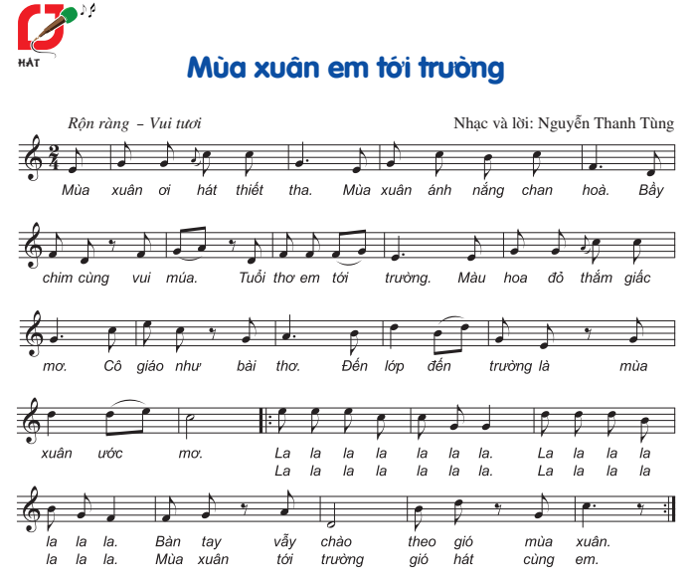
I. Hát bài

Slide 5
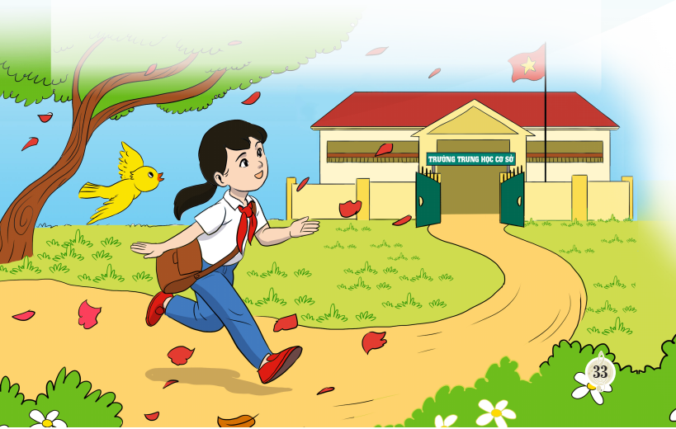
Giới thiệu bài hát
Mùa xuân là mùa cây lá đâm chồi nảy lộc, mùa của hi vọng và ước mơ. Bài hát Mùa xuân em tới trường thể hiện niềm hân hoan của tuổi thơ đến trường trong cảnh sắc mùa xuân tươi đẹp.
Tác giả bài hát - nhạc sĩ Nguyễn Thanh Tùng đã sáng tác một số ca khúc cho thiếu nhi như: Mùa hạ và những chùm hoa nắng, Mùa xuân em tới trường, Chiều thu tình bạn,...

Slide 6
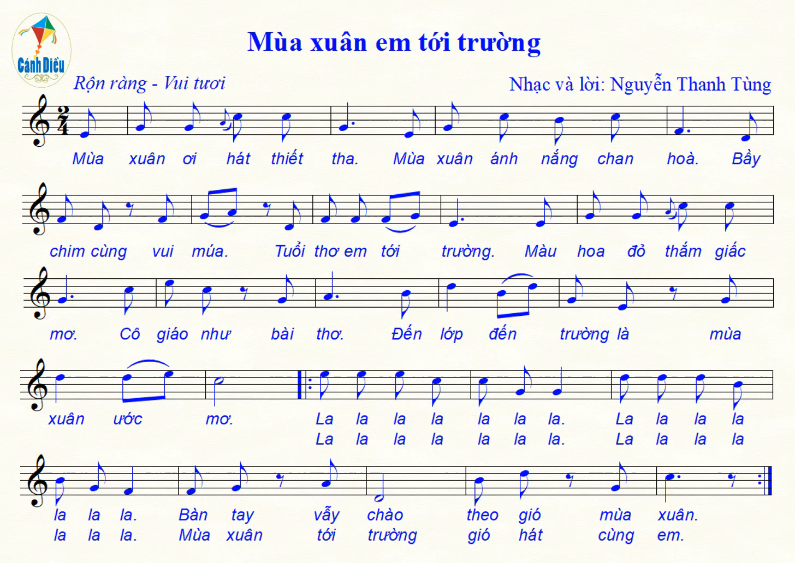
Nghe hát mẫu

Slide 7
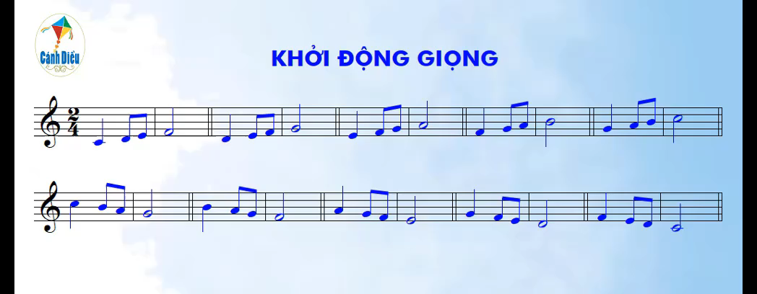
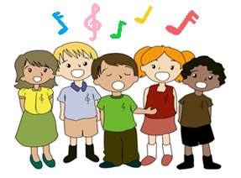

Slide 8
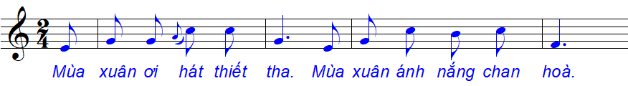

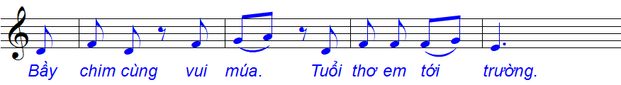
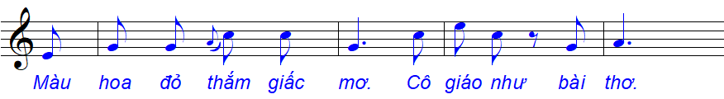
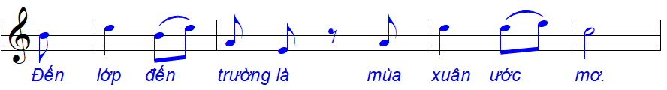
Học hát từng câu (đoạn 1)

Slide 9
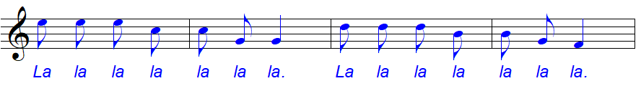
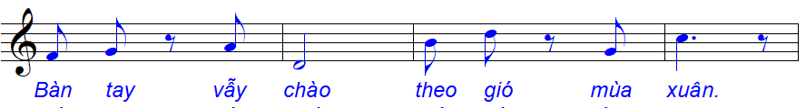
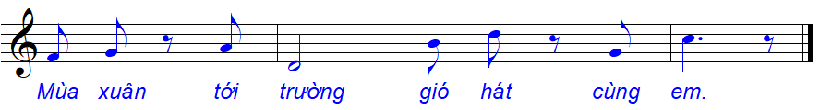
Học hát từng câu (đoạn 2)

Slide 10
Hát hoàn chỉnh cả bài

Slide 11
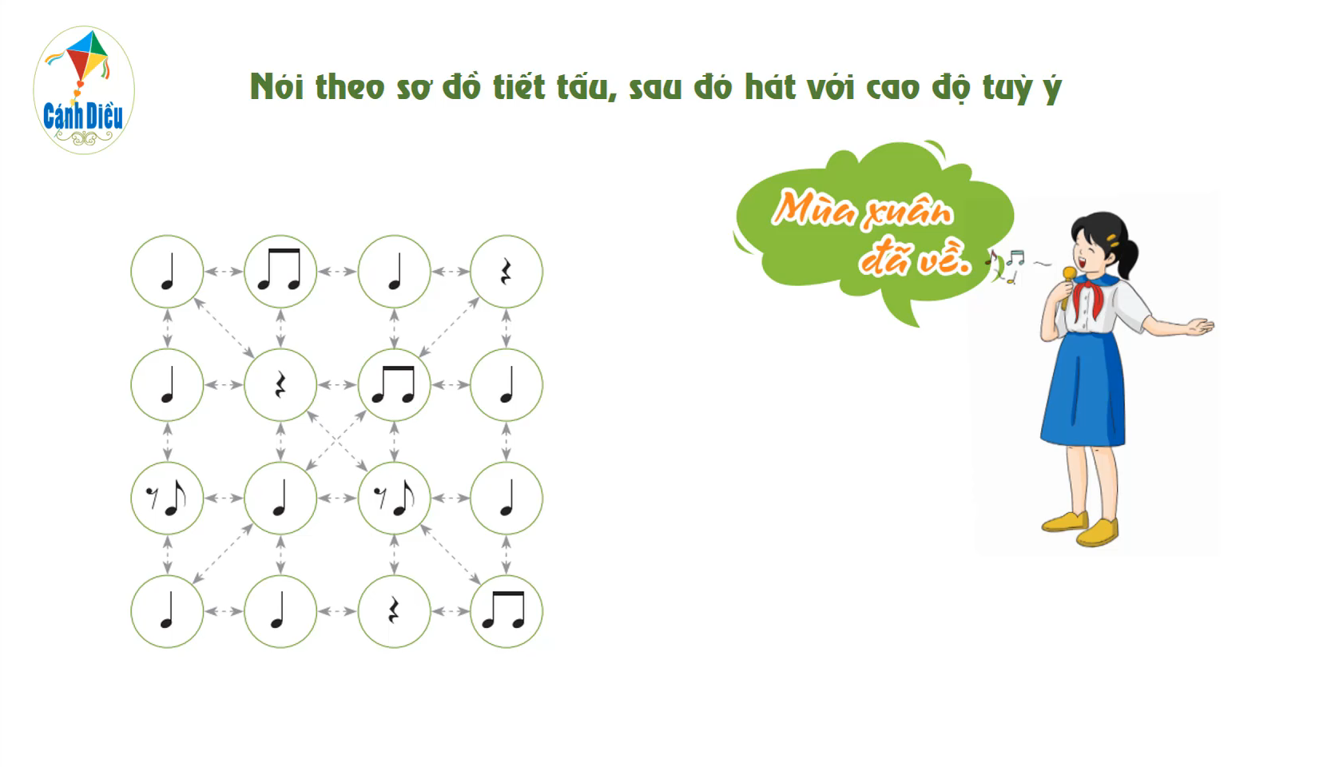
II. Trải nghiệm và khám phá:

Slide 12
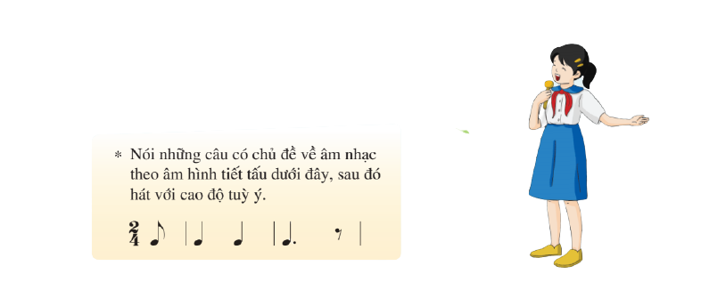
Có thể lựa chọn những câu nói ở các chủ đề khác nhau để luyện tập.
Chủ đề quê hương: Quê hương tươi đẹp
Chủ đề gia đình: Con yêu bố mẹ
Chủ đề trường lớp: Lớp mình rât vui

Slide 13


Dặn dò về nhà
Tập hát bài Mùa xuân em tới trường; thuộc lời ca.

